Slide 1
Bảo vệ đồ án SEM I
Website bán bánh
Lớp: C1905M.
Tên nhóm: nhóm 4.
GV hướng dẫn: Nguyễn Anh Lương.
Thành viên: Nguyễn Đăng Hải, Hoàng Cao Long, Đặng Tuấn Đạt, Nguyễn Canh Thìn.

Slide 2


NỘI DUNG CHÍNH
1
TỔNG QUAN ĐỀ TÀI
2
KIẾN TRÚC VÀ MÔ HÌNH THIẾT KẾ
3
SƠ ĐỒ PHÂN RÃ CHỨC NĂNG
4
BIỂU ĐỒ LUỒNG DỮ LIỆU MỨC NGỮ CẢNH
5
SƠ ĐỒ QUAN HỆ THỰC THỂ
6
THIẾT KẾ CƠ SỞ DỮ LIỆU
7
PHÂN CÔNG CÔNG VIỆC TRONG NHÓM
8
GIAO DIỆN CHÍNH

Slide 3
TỔNG QUAN ĐỀ TÀI
1
Tên đề tài: Website bán thời trang nam & nữ .
Loại hình: Website thương mại điện tử .
Công nghệ: HTML5, CSS, Javascript ,ajax.
Framework: Laravel.
Ngôn ngữ sử dụng: PHP.
Các plugin Jquery:Wowjs .
Môi trường: Tương thích với tất cả các nền tảng.
2
3
4
5
6
7

Slide 4
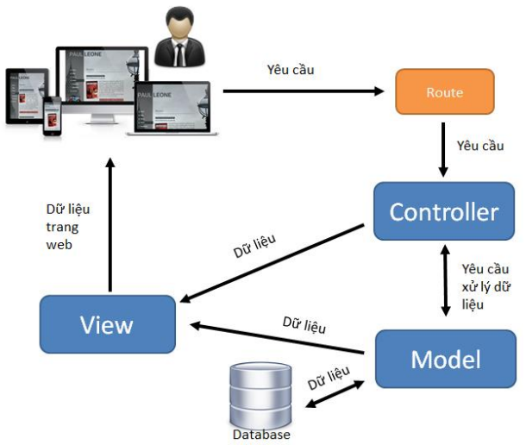
KIẾN TRÚC VÀ MÔ HÌNH THIẾT KẾ

Slide 5
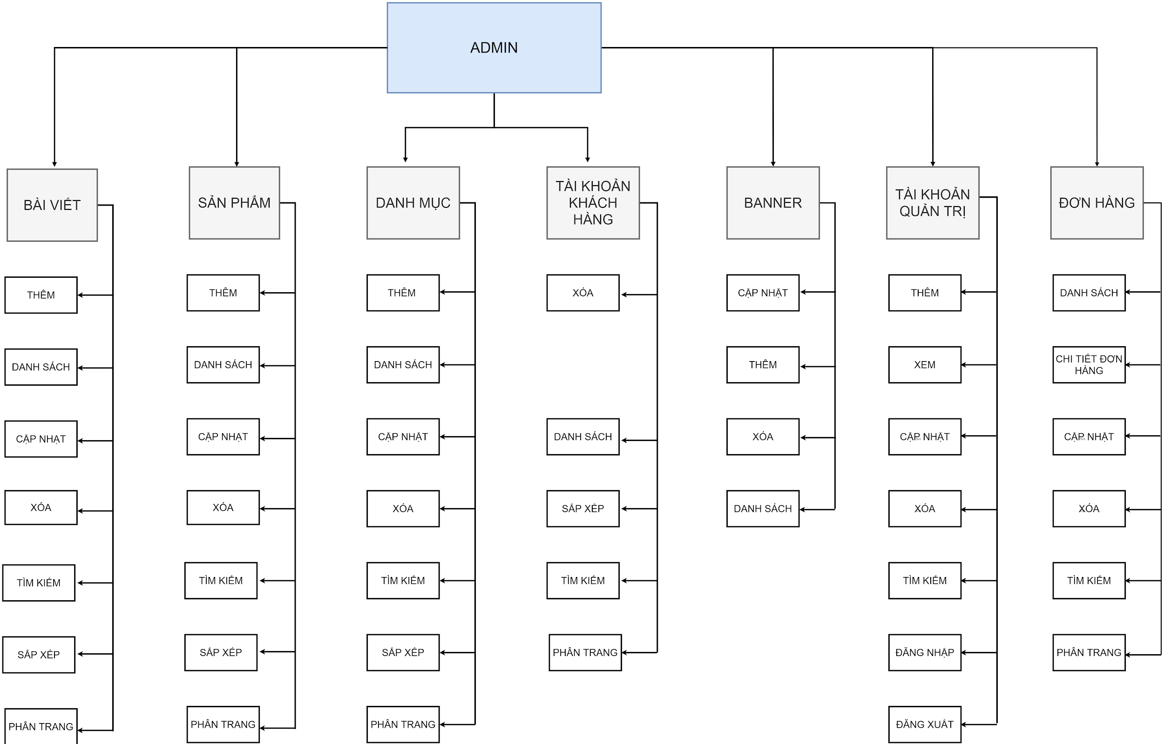
SƠ ĐỒ PHÂN RÃ CHỨC NĂNG
Sơ đồ phân rã chức năng của quản lý (Admin)

Slide 6
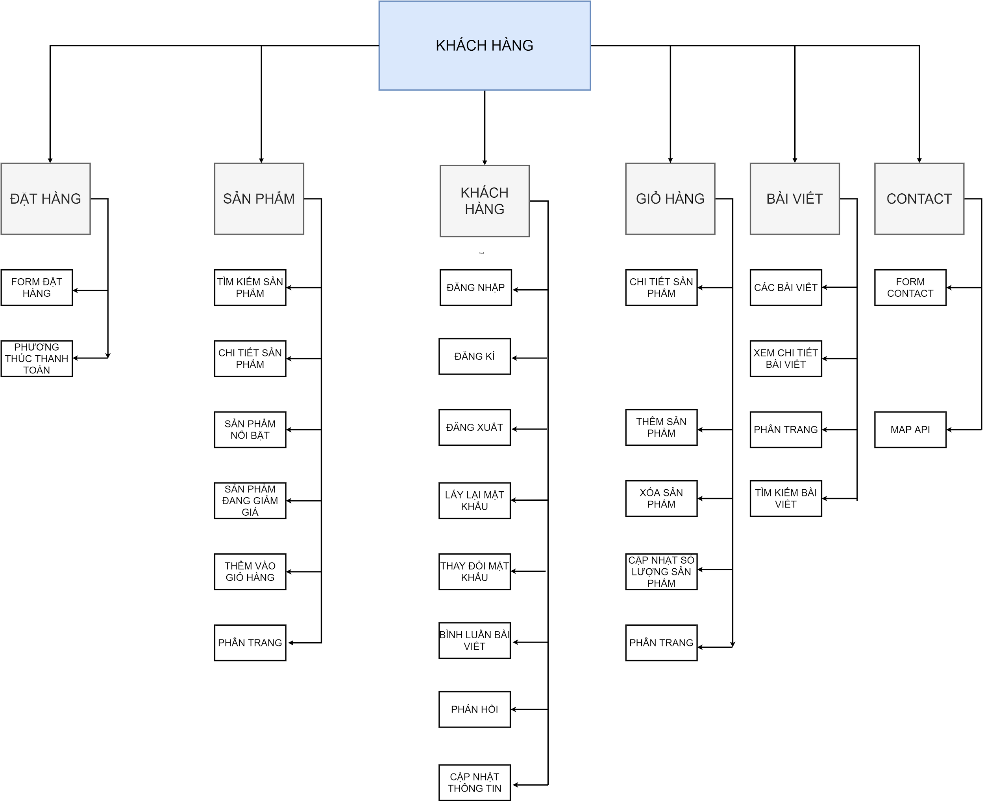
SƠ ĐỒ PHÂN RÃ CHỨC NĂNG
Sơ đồ phân rã chức năng của khách hàng

Slide 7
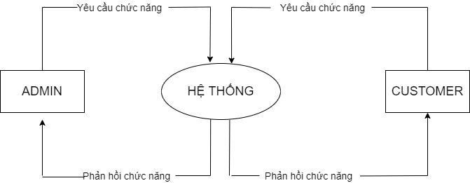
SƠ ĐỒ LUỒNG DỮ LIỆU MỨC NGỮ CẢNH

Slide 8
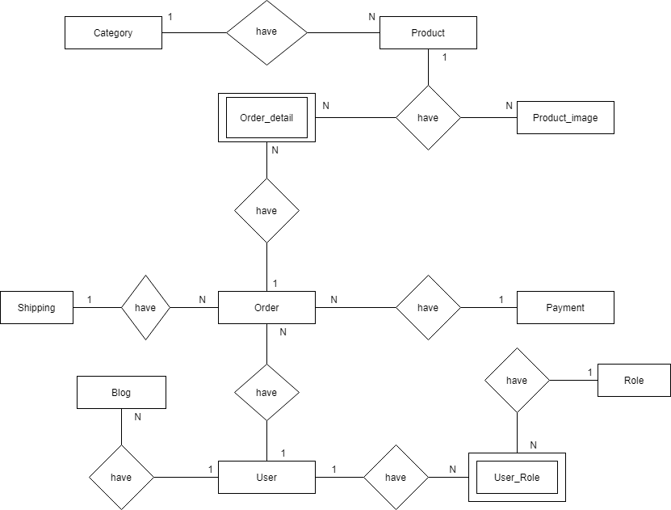
SƠ ĐỒ QUAN HỆ THỰC THỂ

Slide 9
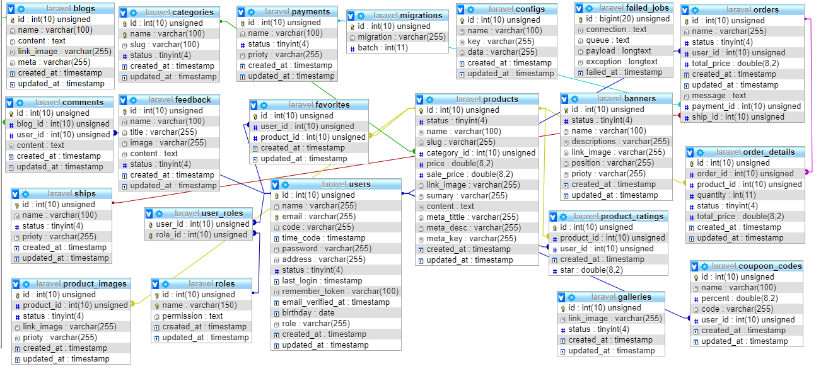
THIẾT KẾ CƠ SỞ DỮ LIỆU

Slide 10




PHÂN CÔNG CÔNG VIỆC TRONG NHÓM
HOÀNG CAO LONG
Thiết kế giao diện.
Xây dựng chức năng quản lý: tin tức, danh sách yêu thích, lịch sử đơn hàng, .
Làm slide.
Làm tài liệu word.
ĐẶNG TUẤN ĐẠT
Thiết kế giao diện.
Làm slide.
Vẽ sơ đồ.
NGUYỄN CANH THÌN
Thiết kế giao diện.
Làm slide.
Vẽ sơ đồ.
NGUYỄN ĐĂNG HẢI
Làm tài liệu word.
Xử lý đăng nhập, đăng ký của người quản trị và người dùng.
Xây dựng chức năng quản lý: sản phẩm, chi tiết sản phẩm, giỏ hàng , tìm kiếm , đánh giá sản phẩm,liên hệ qua email.

Slide 11
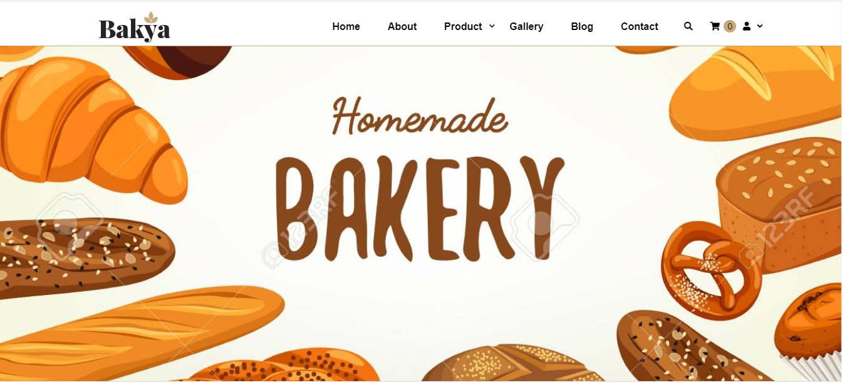
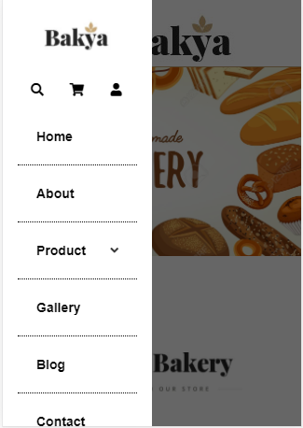

GIAO DIỆN CHÍNH
Laptop
Mobile

Slide 12
Demo sản phẩm
Website bán bánh

Slide 13
Trân trọng cảm ơn!!!
Chúng tôi hy vọng bạn sẽ thích nó!

Slide 14
Icons ready to use
Fonts Used: Arial Font Family
http://www.fontsquirrel.com/fonts/raleway

